Slide 1
«А.Г. Захаров: фронтовик,
начальник космодрома Байконур,
директор БЕН РАН»
Врио директора БЕН РАН
Олег Олегович Махно

Slide 2
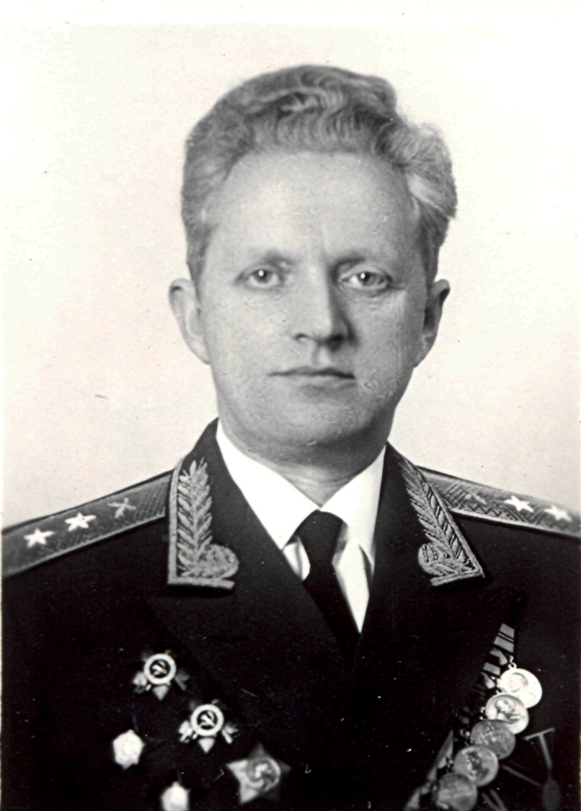
Цитата А. Г. Захарова
«Свою жизнь я сравниваю
со стремительным полётом трехступенчатой ракеты: первая ступень — это Великая Отечественная война;
вторая ступень — работа на космодроме Байконур;
третья — с большим запасом «топлива» — работа
в Академии наук директором Библиотеки
по естественным наукам.
Полёт третьей ступени продолжается».

Slide 3

Генерал-лейтенант
А. Г. Захаров
Захаров Александр Григорьевич
(род. 20.02.1921 в г. Москве),
генерал-лейтенант (1967 г.),
кандидат технических наук (1968 г.), помощник главнокомандующего Ракетными войсками по вузам — начальник вузов РВСН (с 1965 по 1971 г.), директор Библиотеки по естественным наукам Академии наук СССР (с 1973 г.).

Slide 4
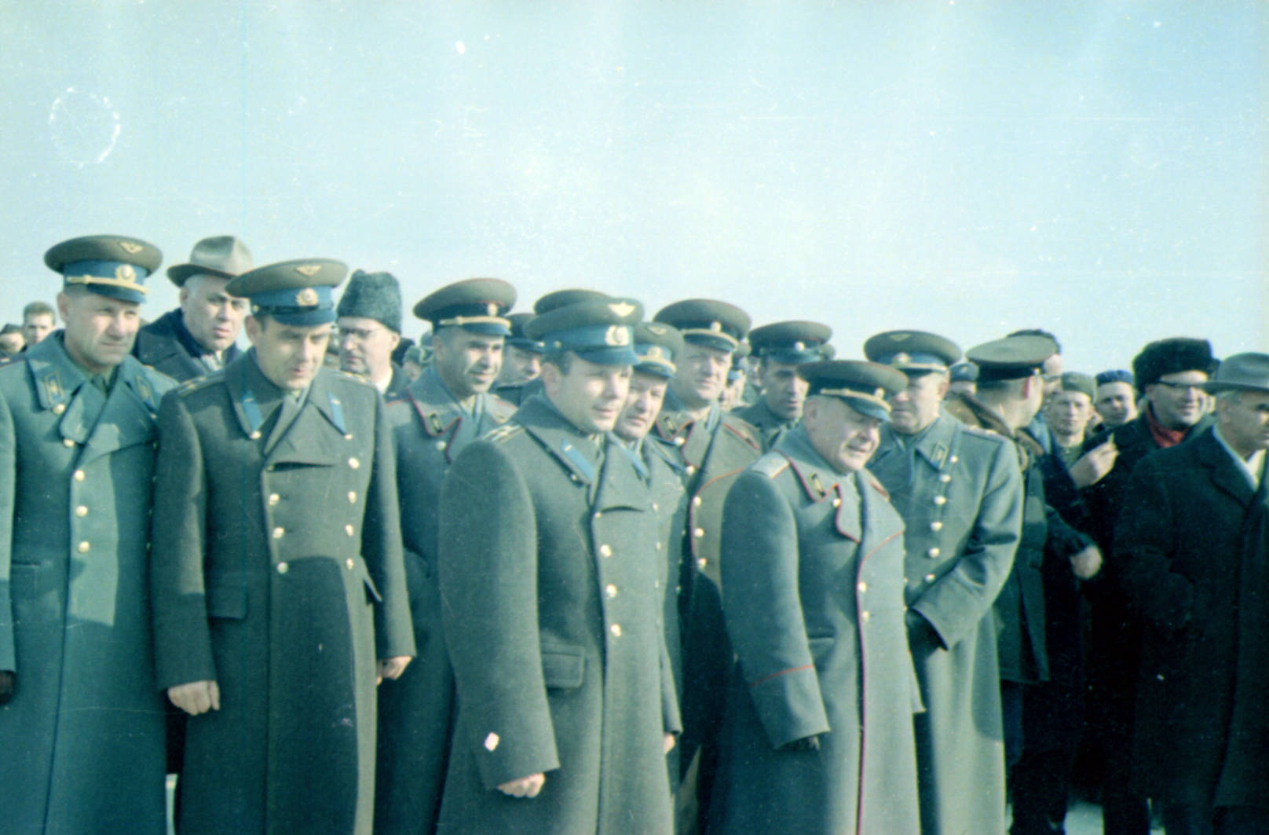
Митинг-встреча экипажа космического корабля «Восход-2» со стартовой командой
на космодроме Байконур
Фотография предоставлена РГАНТД.
1965 г.

Slide 5
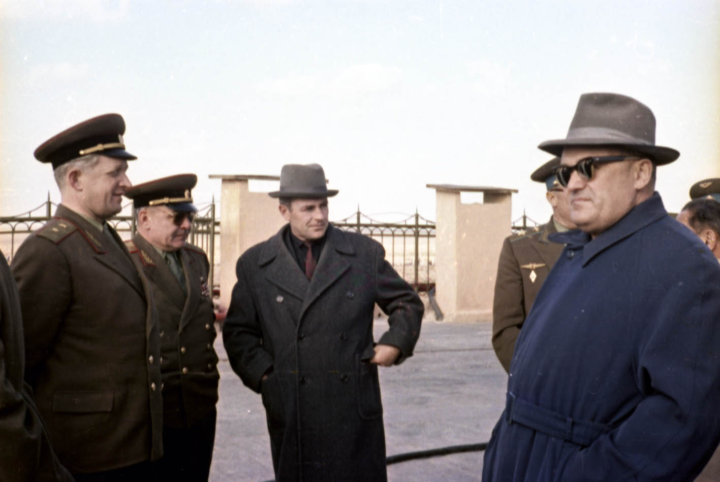
А. Г. Захаров, С. П. Королёв,
Г. А. Тюлин и др. на космодроме Байконур
Фотография предоставлена РГАНТД.
1962 г.

Slide 6
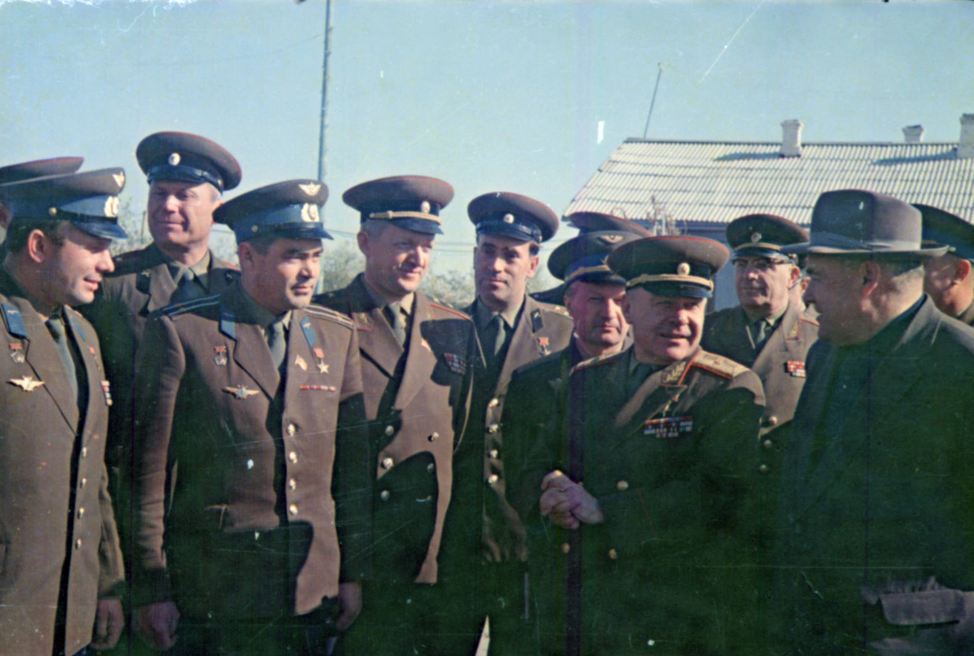
А. Г. Захаров, С. П. Королёв,
Г. А. Тюлин, М. И. Дружинин,
А. Г. Николаев, Ю. А. Гагарин
на космодроме Байконур
Фотография предоставлена РГАНТД.
1965 г.

Slide 7
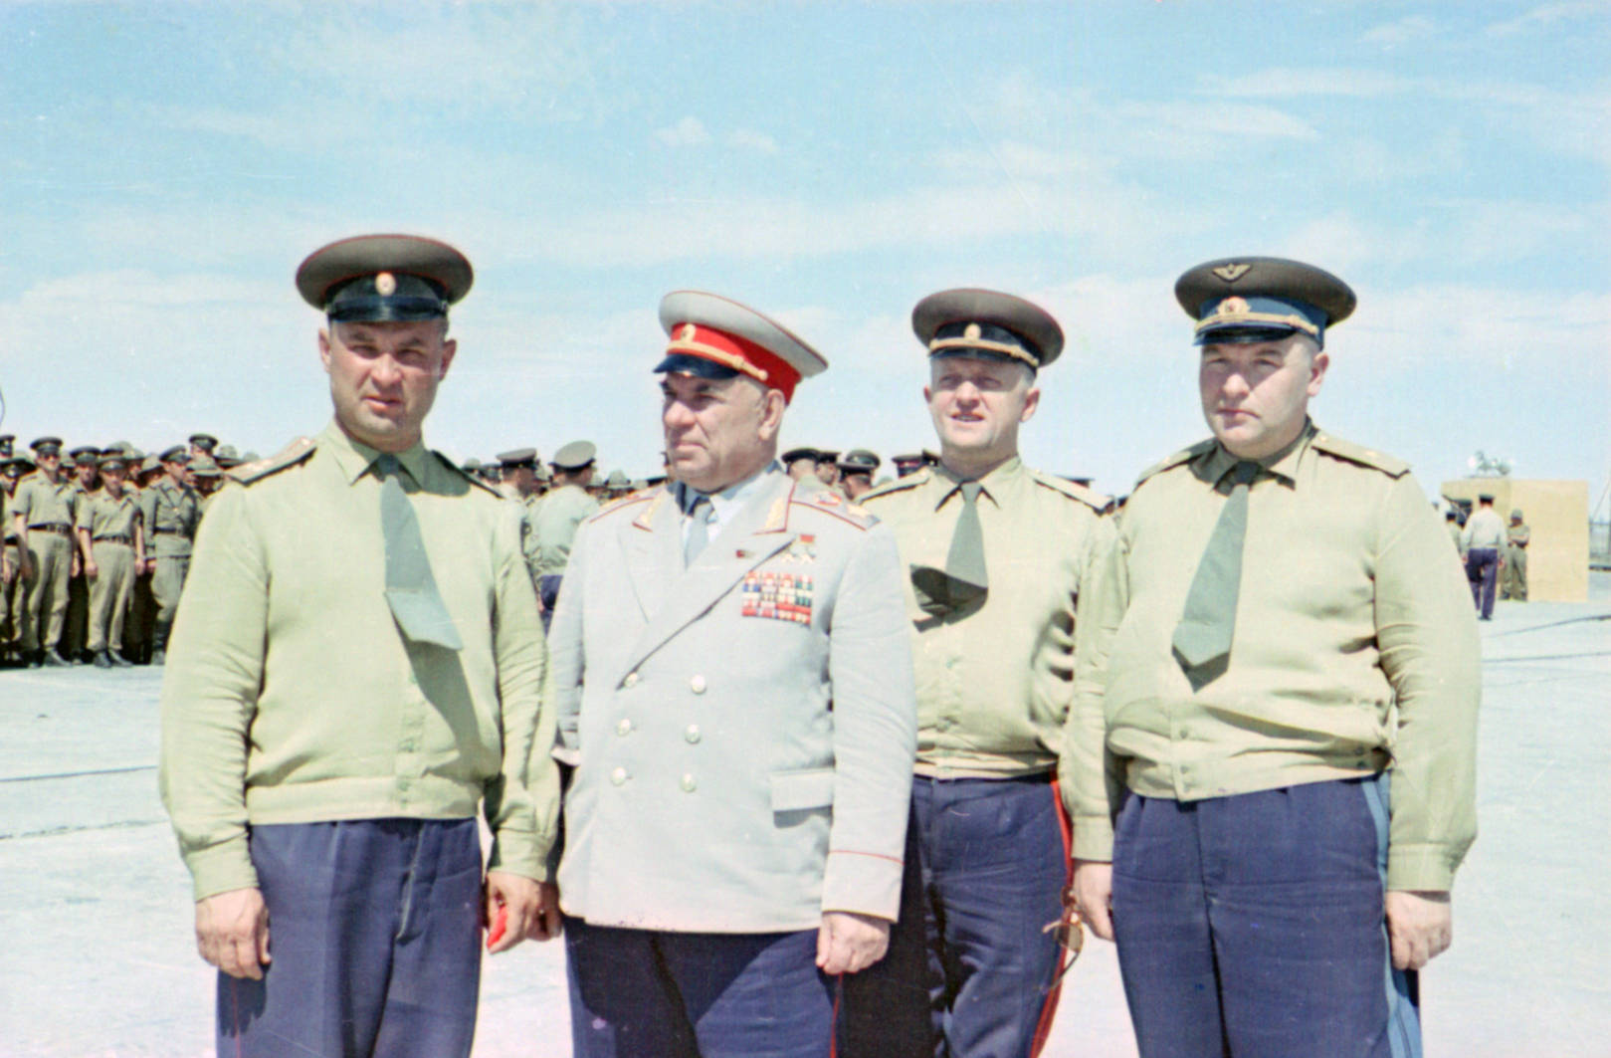
А. Г. Захаров, Н. И. Крылов
и другие на космодроме Байконур
Фотография предоставлена РГАНТД.
1962 г.

Slide 8
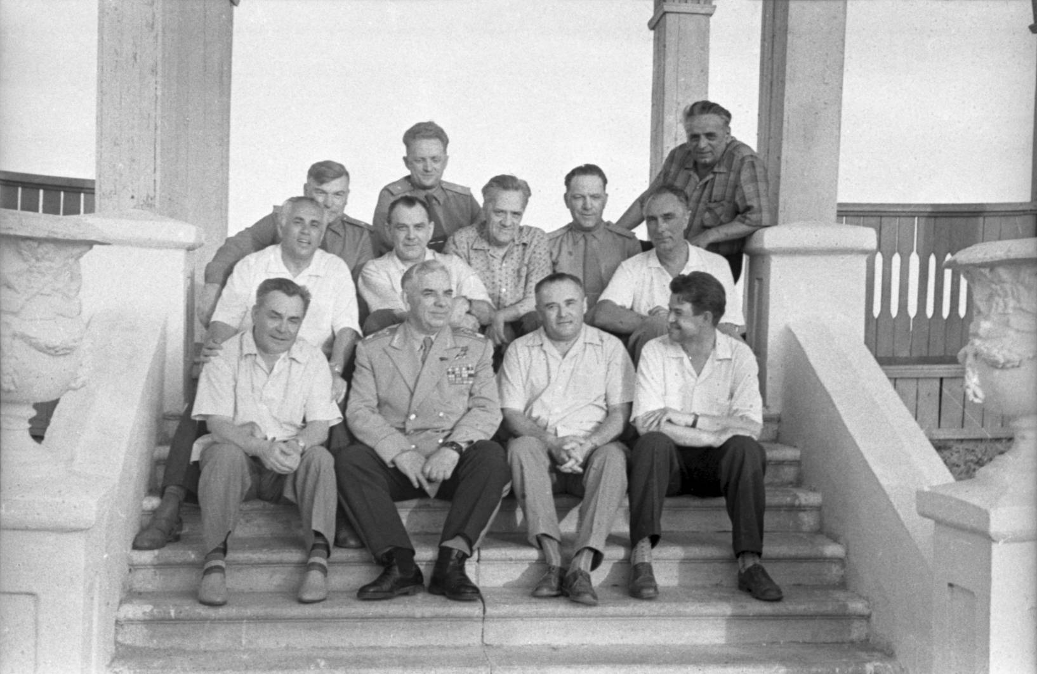
Конструкторы и представители высшего командования ракетных войск
Г. А. Тюлин, Н. И. Крылов, С. П. Королёв,
Б. А. Строганов (1-й ряд);
В. П. Бармин, М. С. Рязанский. Н. А. Пилюгин,
А. Г. Мрыкин, В. И. Кузнецов (2-й ряд);
И. А. Лавренов, А. Г. Захаров,
А. Г. Иосифьян (3-й ряд).
Фотография предоставлена РГАНТД.
1961 г.

Slide 9
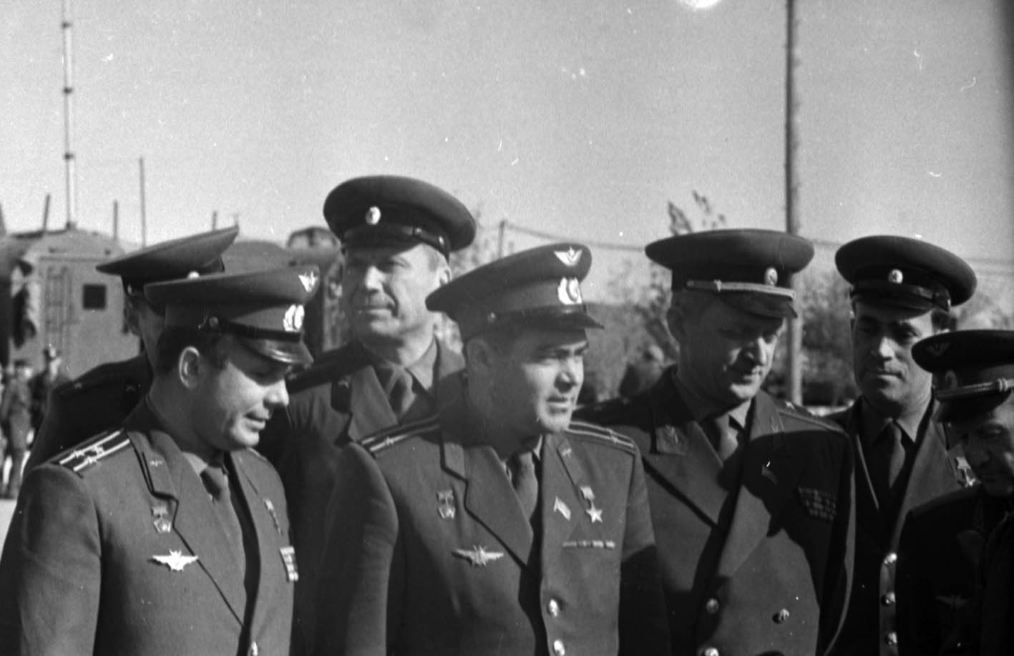
А. Г. Захаров, М. И. Дружинин, космонавты:
Ю. А. Гагарин и А. Г. Николаев
Фотография предоставлена РГАНТД.
1965 г.

Slide 10
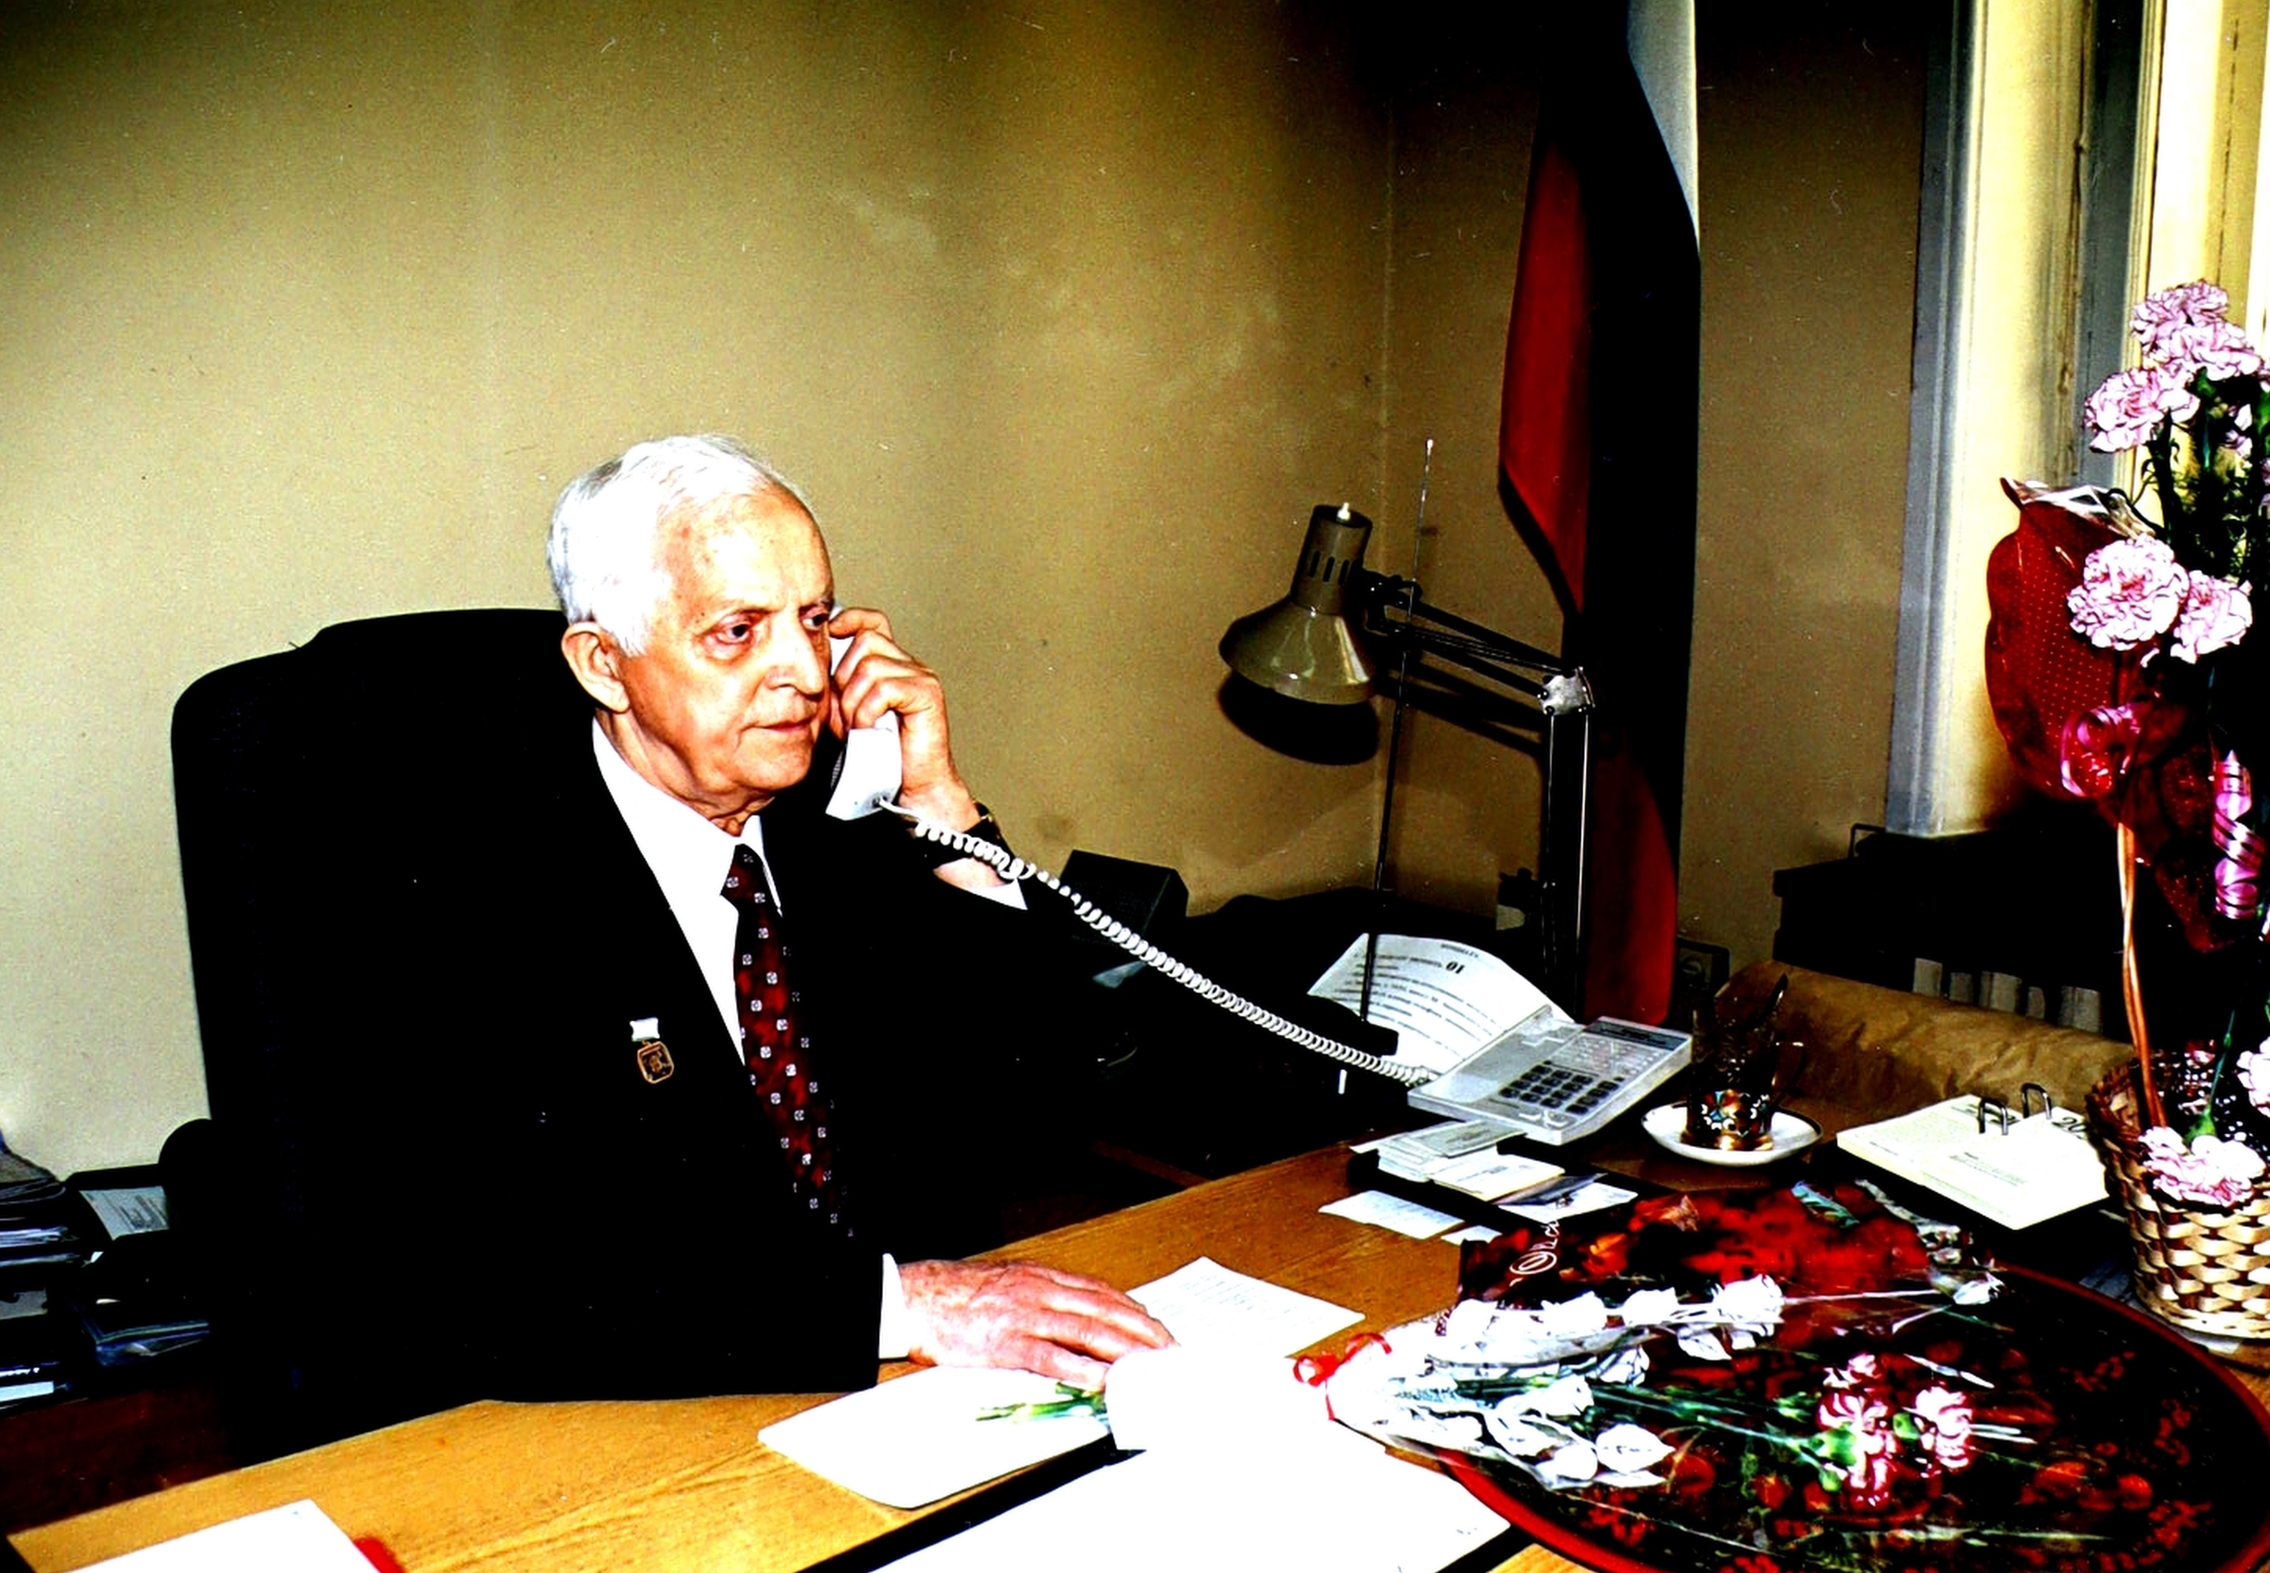
А. Г. Захаров в кабинете
Фотография из книги «БЕН РАН : 50 лет работы на благо российской науки / Библиотека по естественным наукам Российской академии наук ; редколлегия: О. Н. Шорин (председатель) [и др.] ; Н. А. Сахаров (ответственный составитель).
— Москва : Наука, 2023».

Slide 11
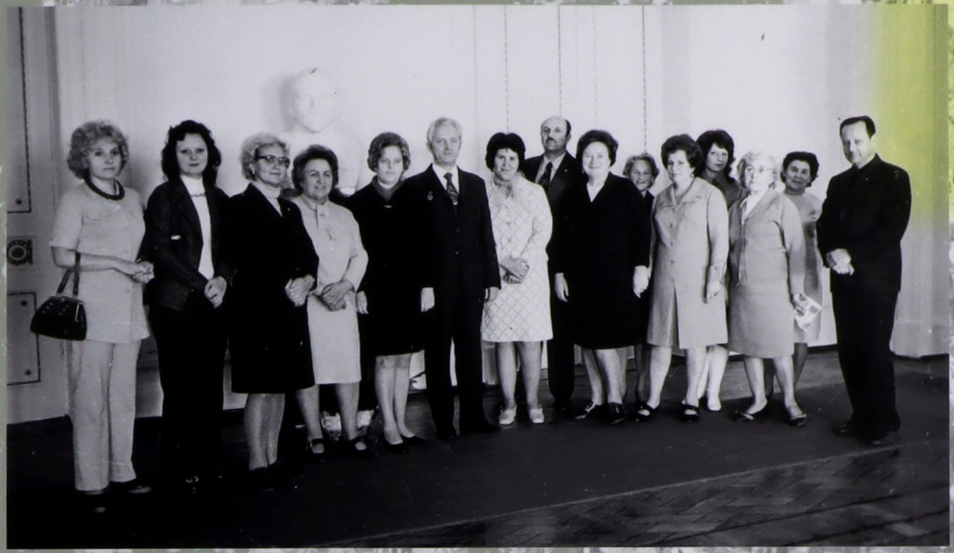
А. Г. Захаров с заведующими Отделами БЕН АН СССР
в ЦБС БЕН
Фотография из книги «БЕН РАН : 50 лет работы на благо российской науки / Библиотека по естественным наукам Российской академии наук ; редколлегия: О. Н. Шорин (председатель) [и др.] ; Н. А. Сахаров (ответственный составитель).
— Москва : Наука, 2023».

Slide 12
Открытие одной из выставок издательства Шпрингер
в БЕН АН СССР
Фотография из книги «БЕН РАН : 50 лет работы на благо российской науки / Библиотека по естественным наукам Российской академии наук ; редколлегия: О. Н. Шорин (председатель) [и др.] ; Н. А. Сахаров (ответственный составитель).
— Москва : Наука, 2023».

Slide 13
М. М. Рапопорт , А. Г. Захаров,
О. Л. Красикова
и сопровождавшие их лица
во время поездки в КНР
(1988 г.)
Фотография из книги «БЕН РАН : 50 лет работы на благо российской науки / Библиотека по естественным наукам Российской академии наук ; редколлегия: О. Н. Шорин (председатель) [и др.] ; Н. А. Сахаров (ответственный составитель).
— Москва : Наука, 2023».

Slide 14
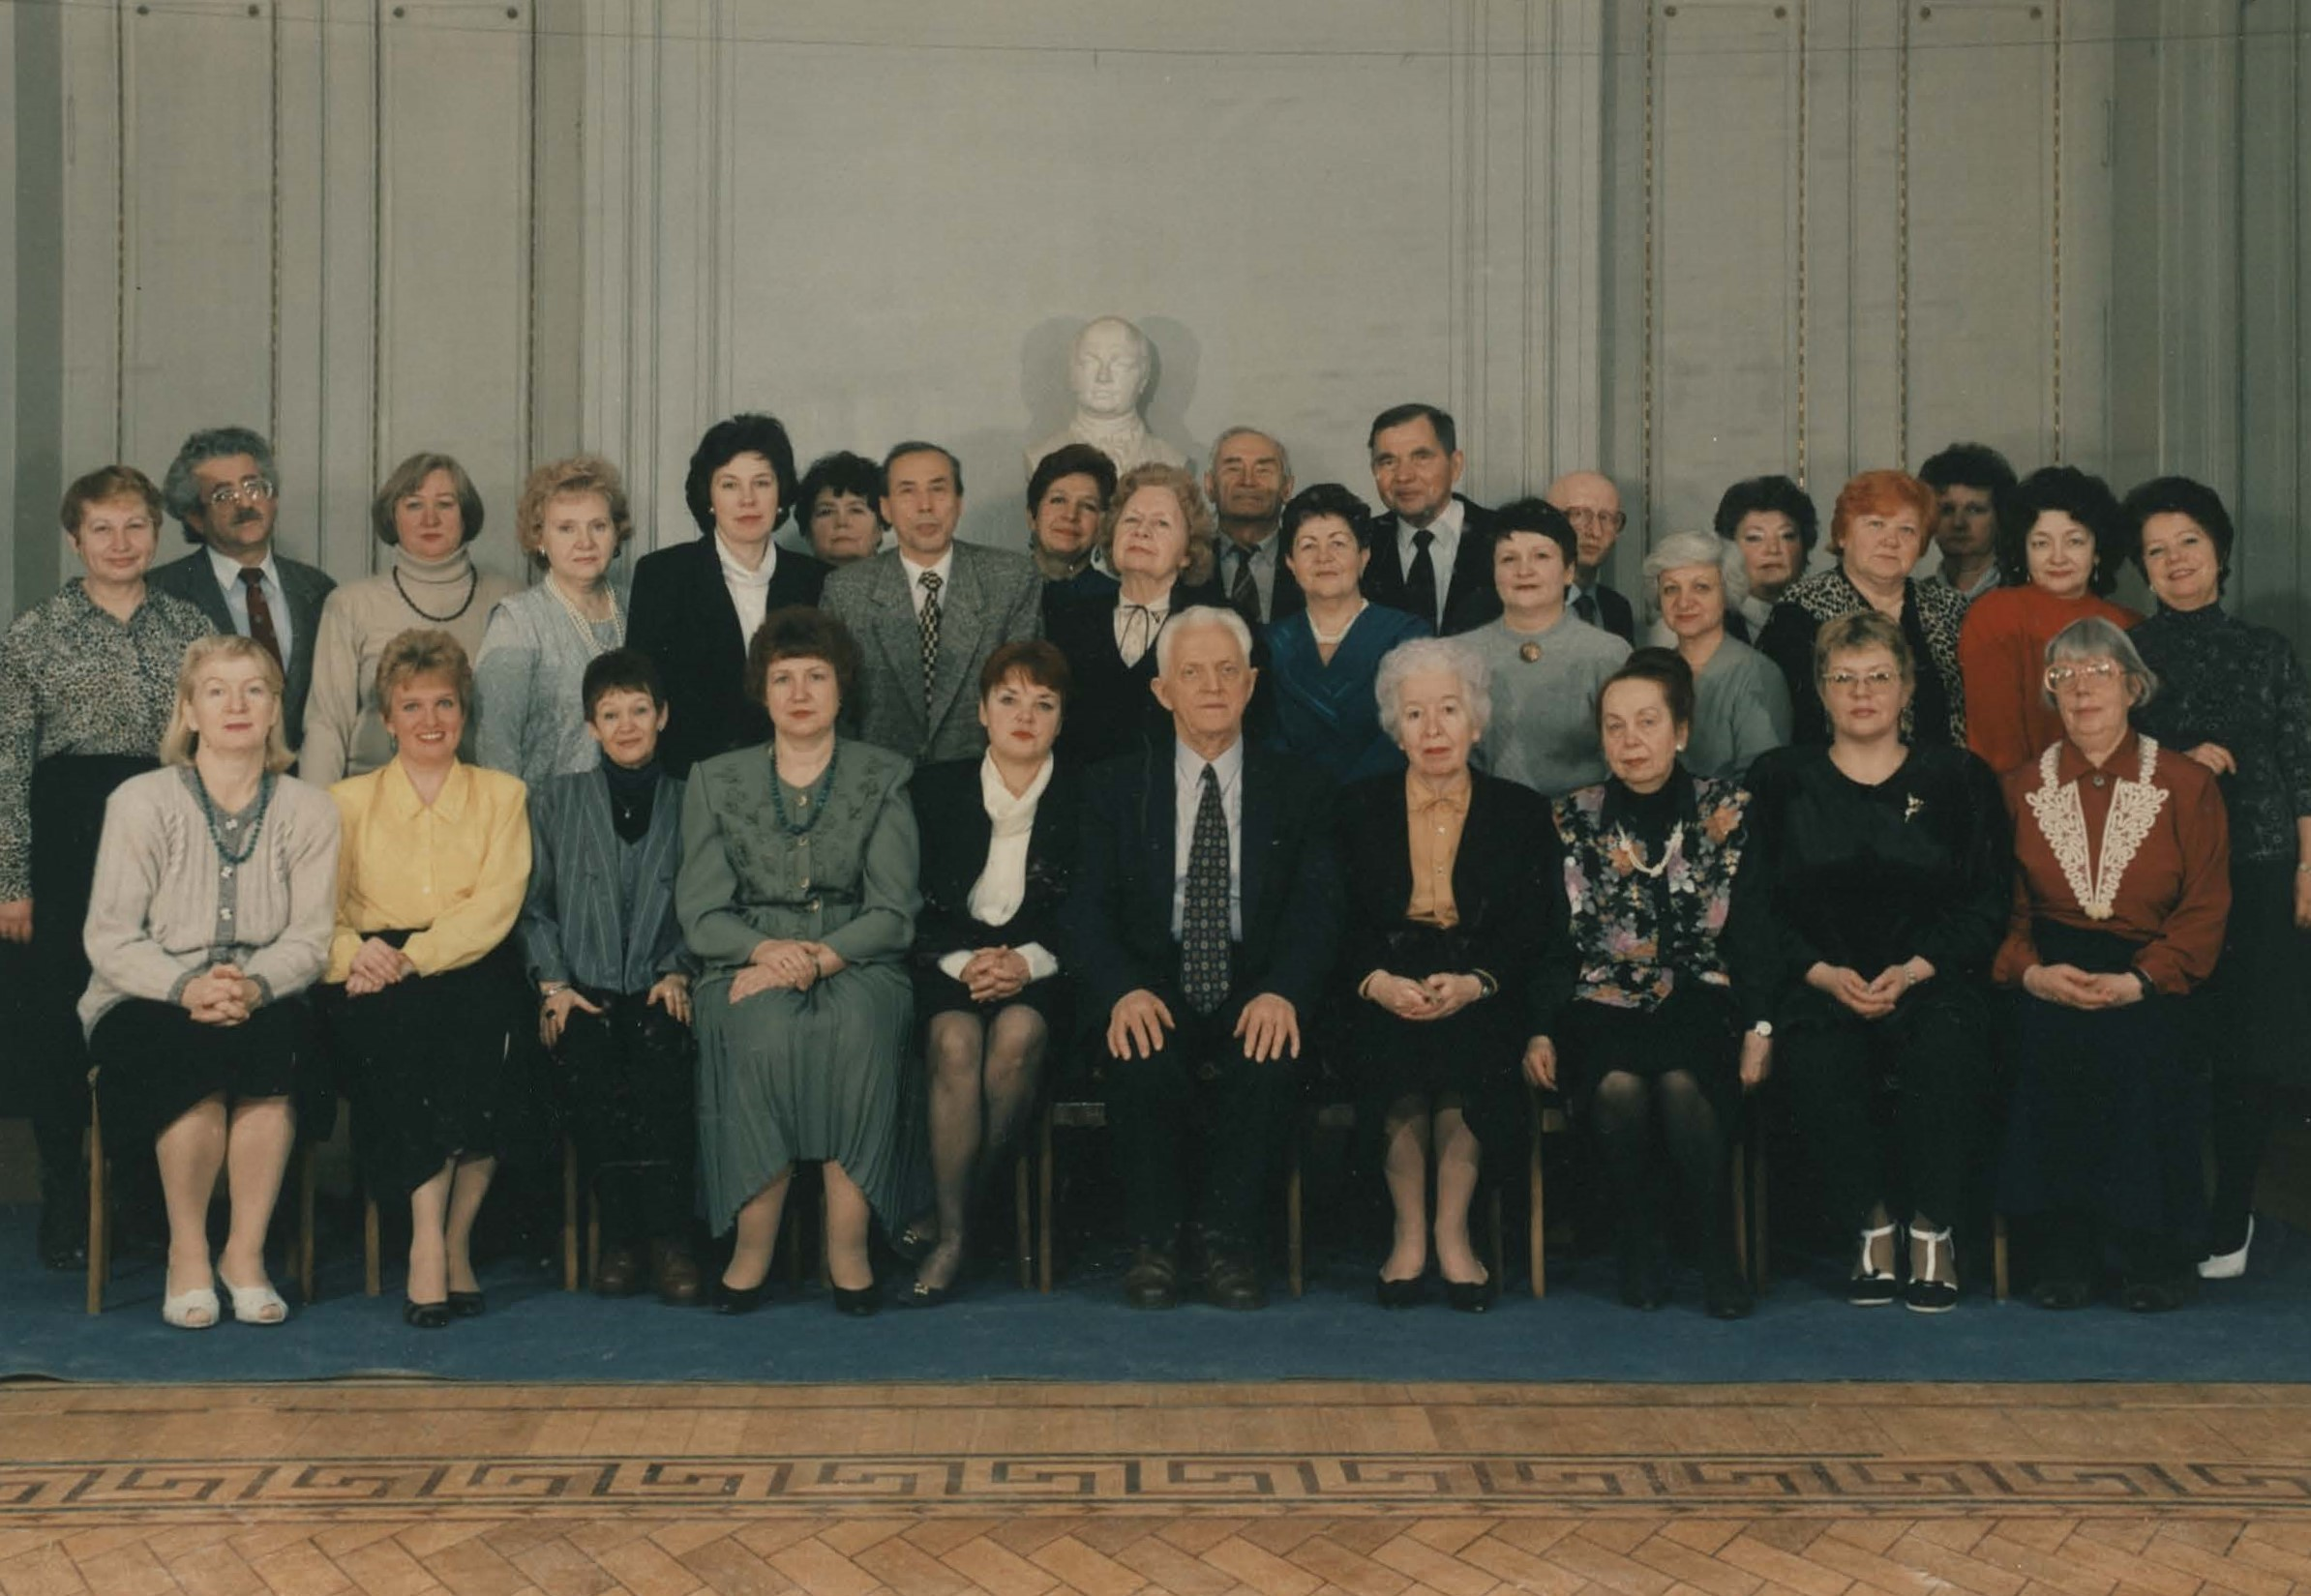
А. Г. Захаров с сотрудниками
БЕН АН СССР
Фотография из книги «БЕН РАН : 50 лет работы на благо российской науки / Библиотека по естественным наукам Российской академии наук ; редколлегия: О. Н. Шорин (председатель) [и др.] ; Н. А. Сахаров (ответственный составитель).
— Москва : Наука, 2023».

Slide 15

Книга А. Г. Захарова
«Как это было: воспоминания начальника космодрома Байконур»
Фото обложки книги.

Slide 16
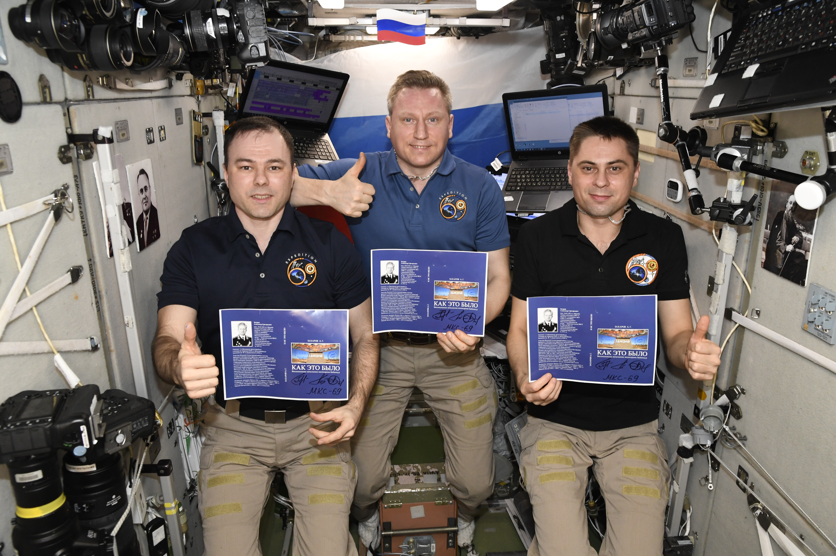
МКС
На фото космонавты Сергей Прокопьев,
Дмитрий Петелин, Андрей Федяев
с подписанными ими обложками книги
А. Г. Захарова «Как это было: воспоминания начальника космодрома Байконур».
Фото предоставлено Госкорпорацией «Роскосмос».
2023 г.

Slide 17
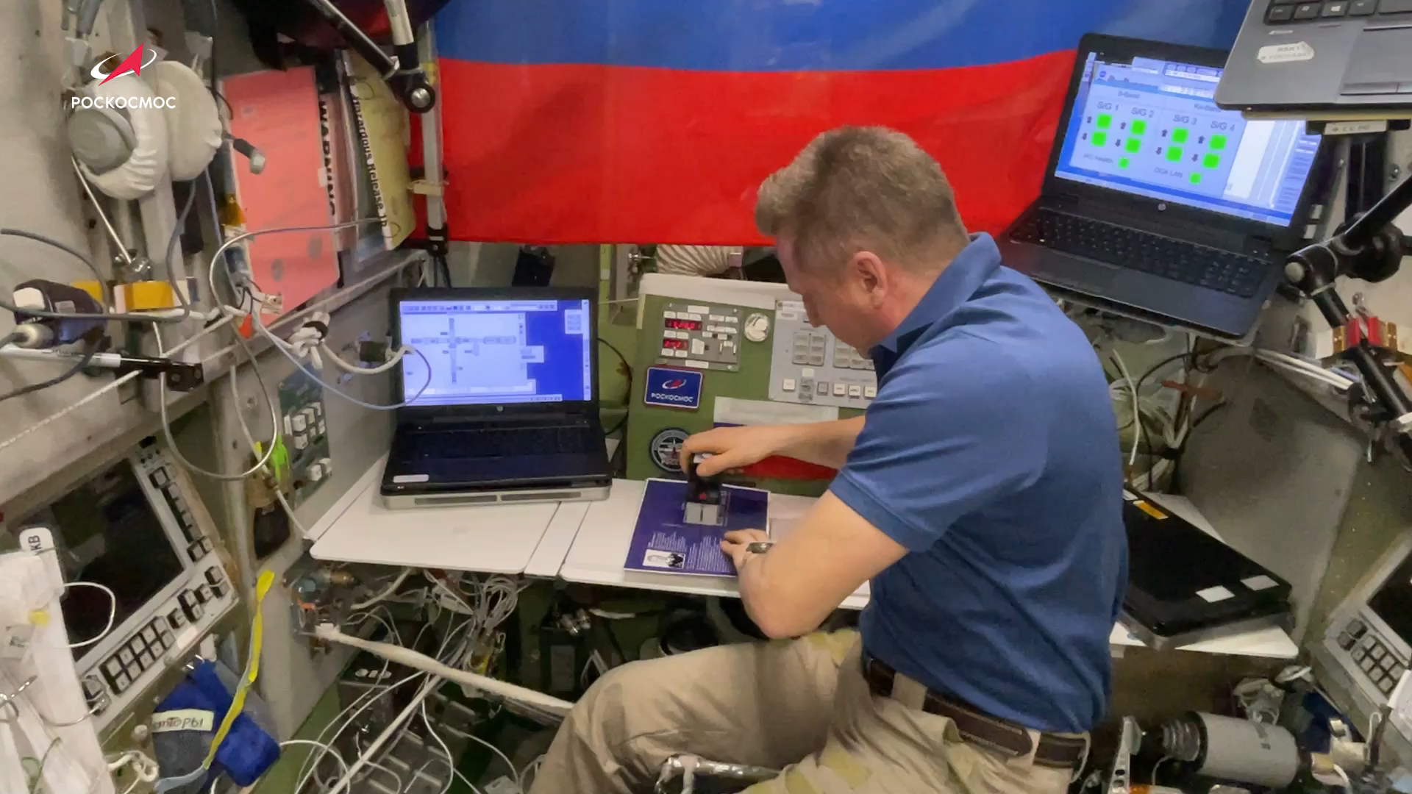
МКС
На видео космонавт Сергей Прокопьев ставит печать и штамп МКС на обложку книги
А. Г. Захарова «Как это было: воспоминания начальника космодрома Байконур».
Видео предоставлено Госкорпорацией «Роскосмос».
2023 г.

Slide 18
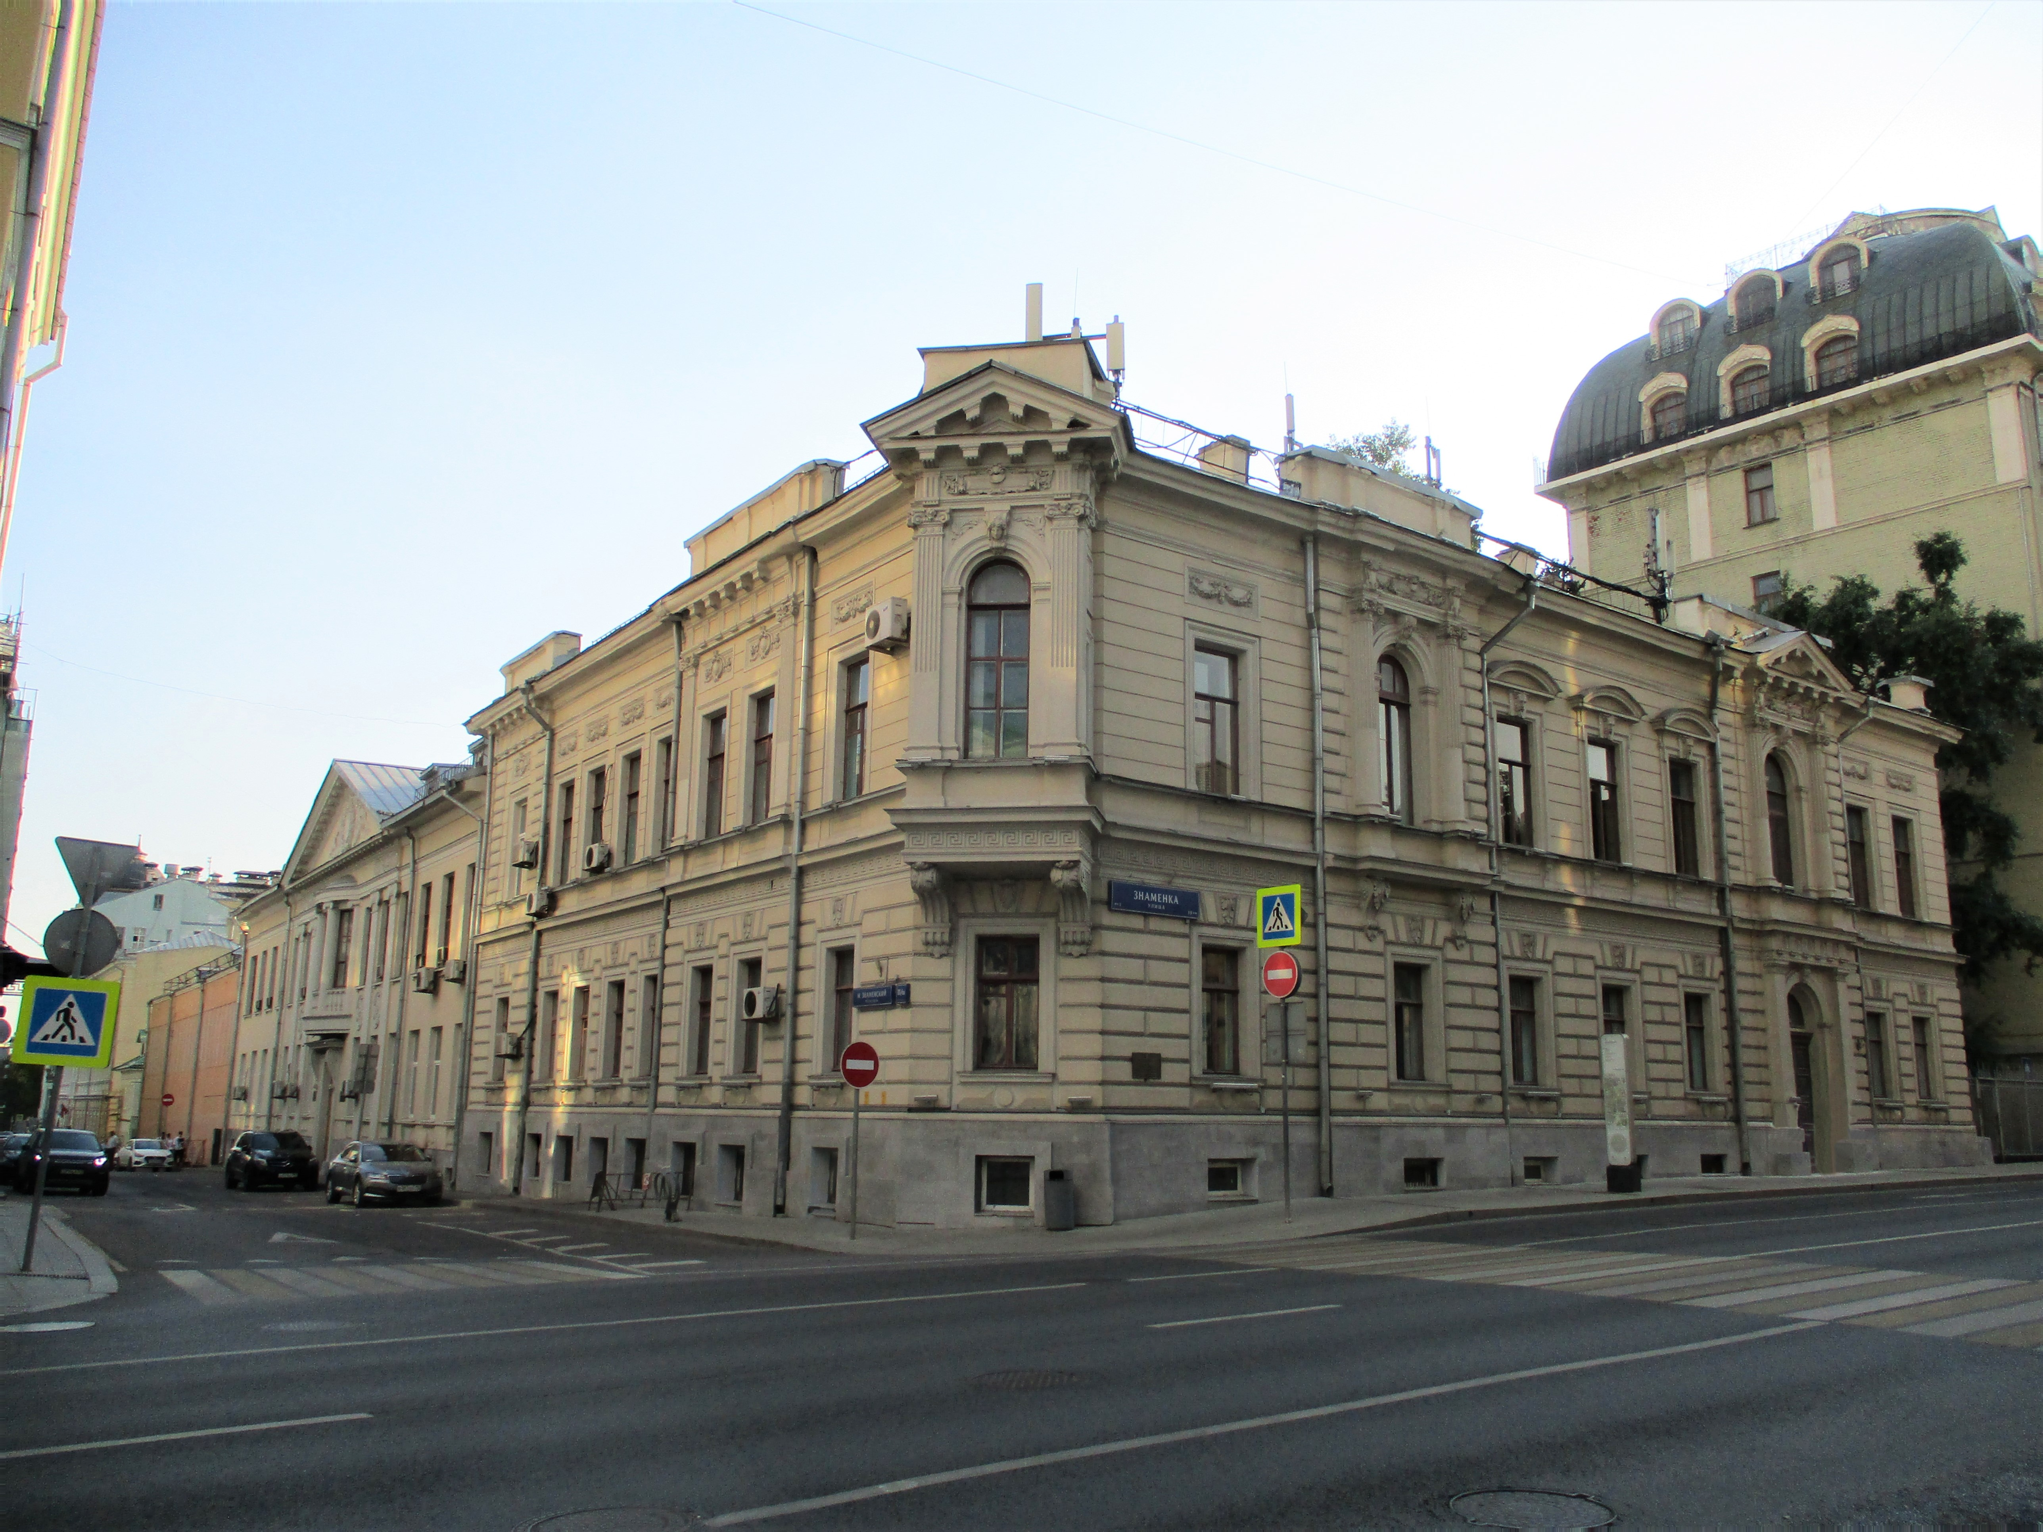
Библиотека по естественным наукам РАН (БЕН РАН)
Библиотека по естественным наукам создана
в 1973 году и возглавляет одну из самых крупных и сложных по структуре отраслевую централизованную библиотечную систему (ЦБС) России.
Расположена в здании по адресу :
г. Москва, Малый Знаменский переулок,
д. 11/11, стр. 1, имеющего статус объекта культурного наследия регионального значения (Приказ ДКН г. Москвы от 2016 г.).

Slide 19
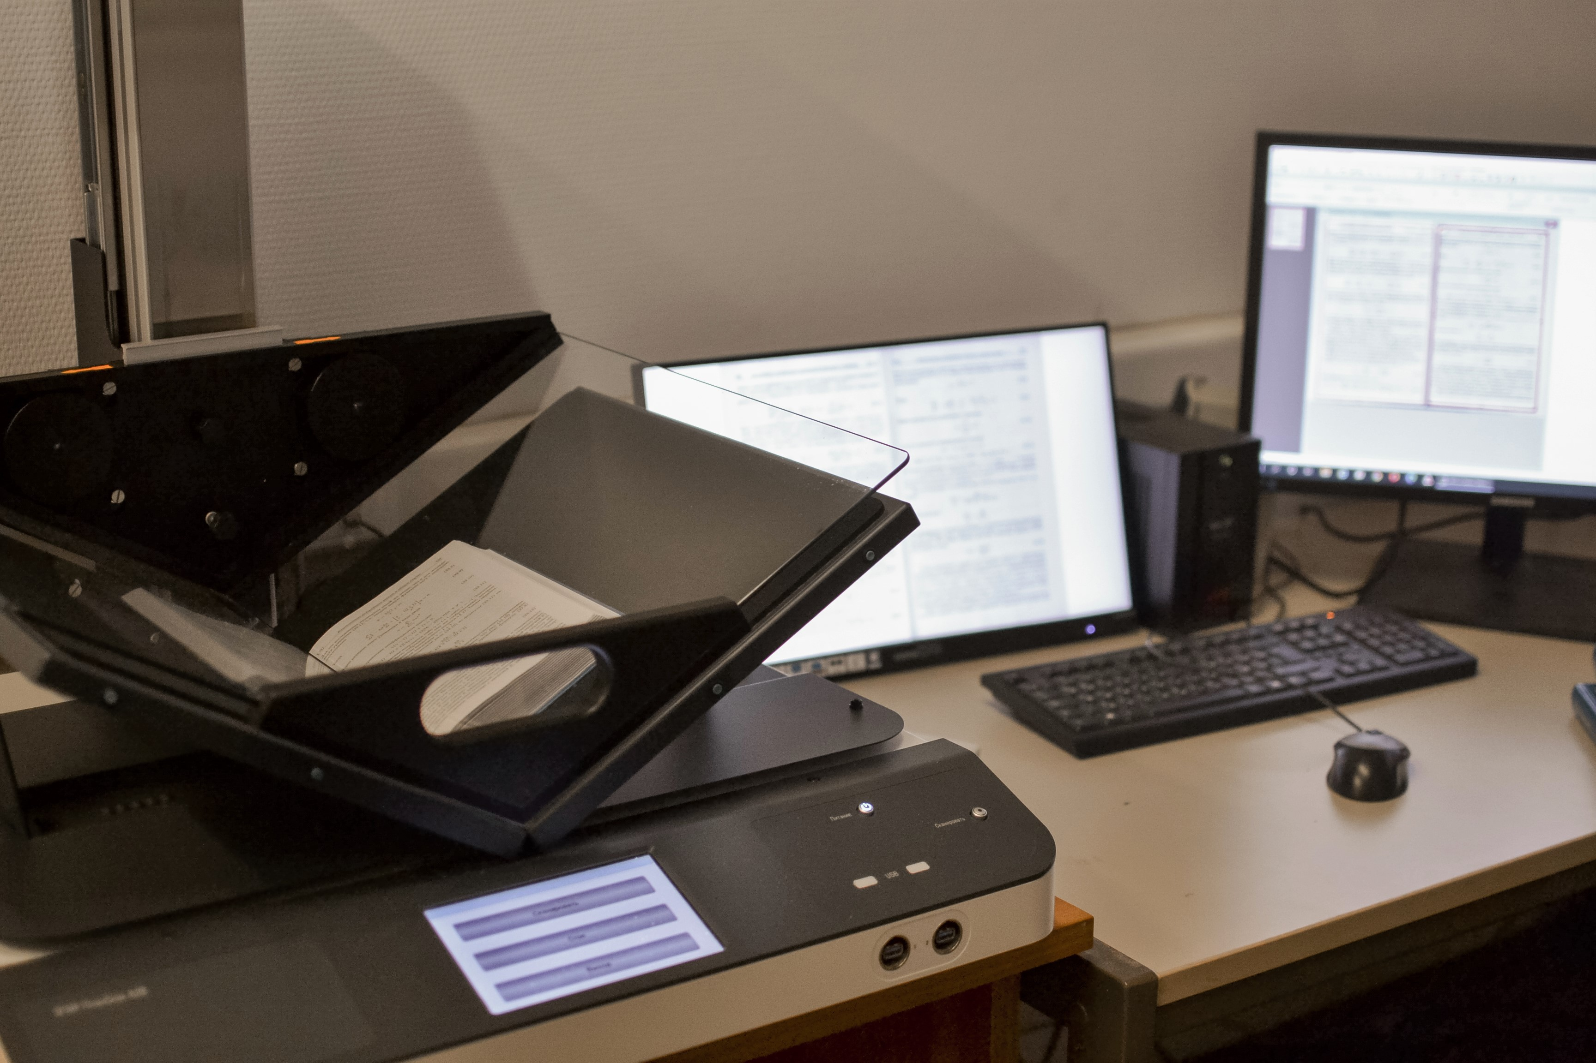
Библиотека по естественным наукам РАН (БЕН РАН)
Библиотека является членом Российской библиотечной ассоциации, членом Ассоциации региональных библиотечных консорциумов (АРБИКОН), членом Национального информационно-библиотечного центра «Либнет», членом Ассоциации пользователей научно-образовательных сетей RELARN.

Slide 20
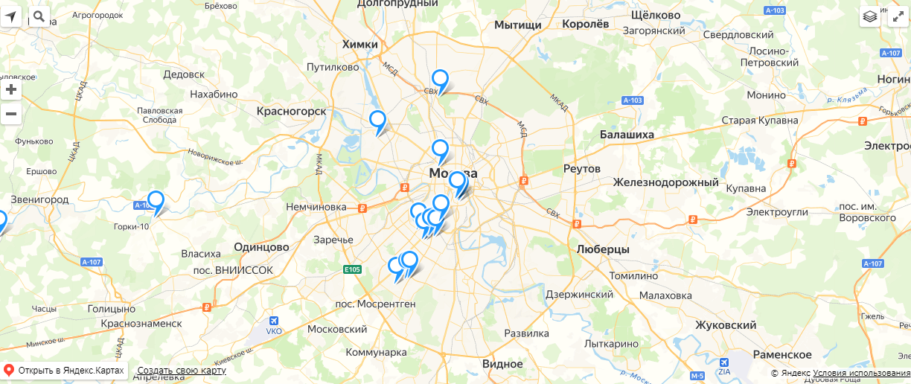
Библиотека по естественным наукам РАН (БЕН РАН)
В состав БЕН РАН входят 44 отдела, обслуживающие различные научные учреждения РАН, включая Пущинский, Черноголовский, Троицкий научные центры, расположенные в Москве, Московской
и Калужской областях.

Slide 21
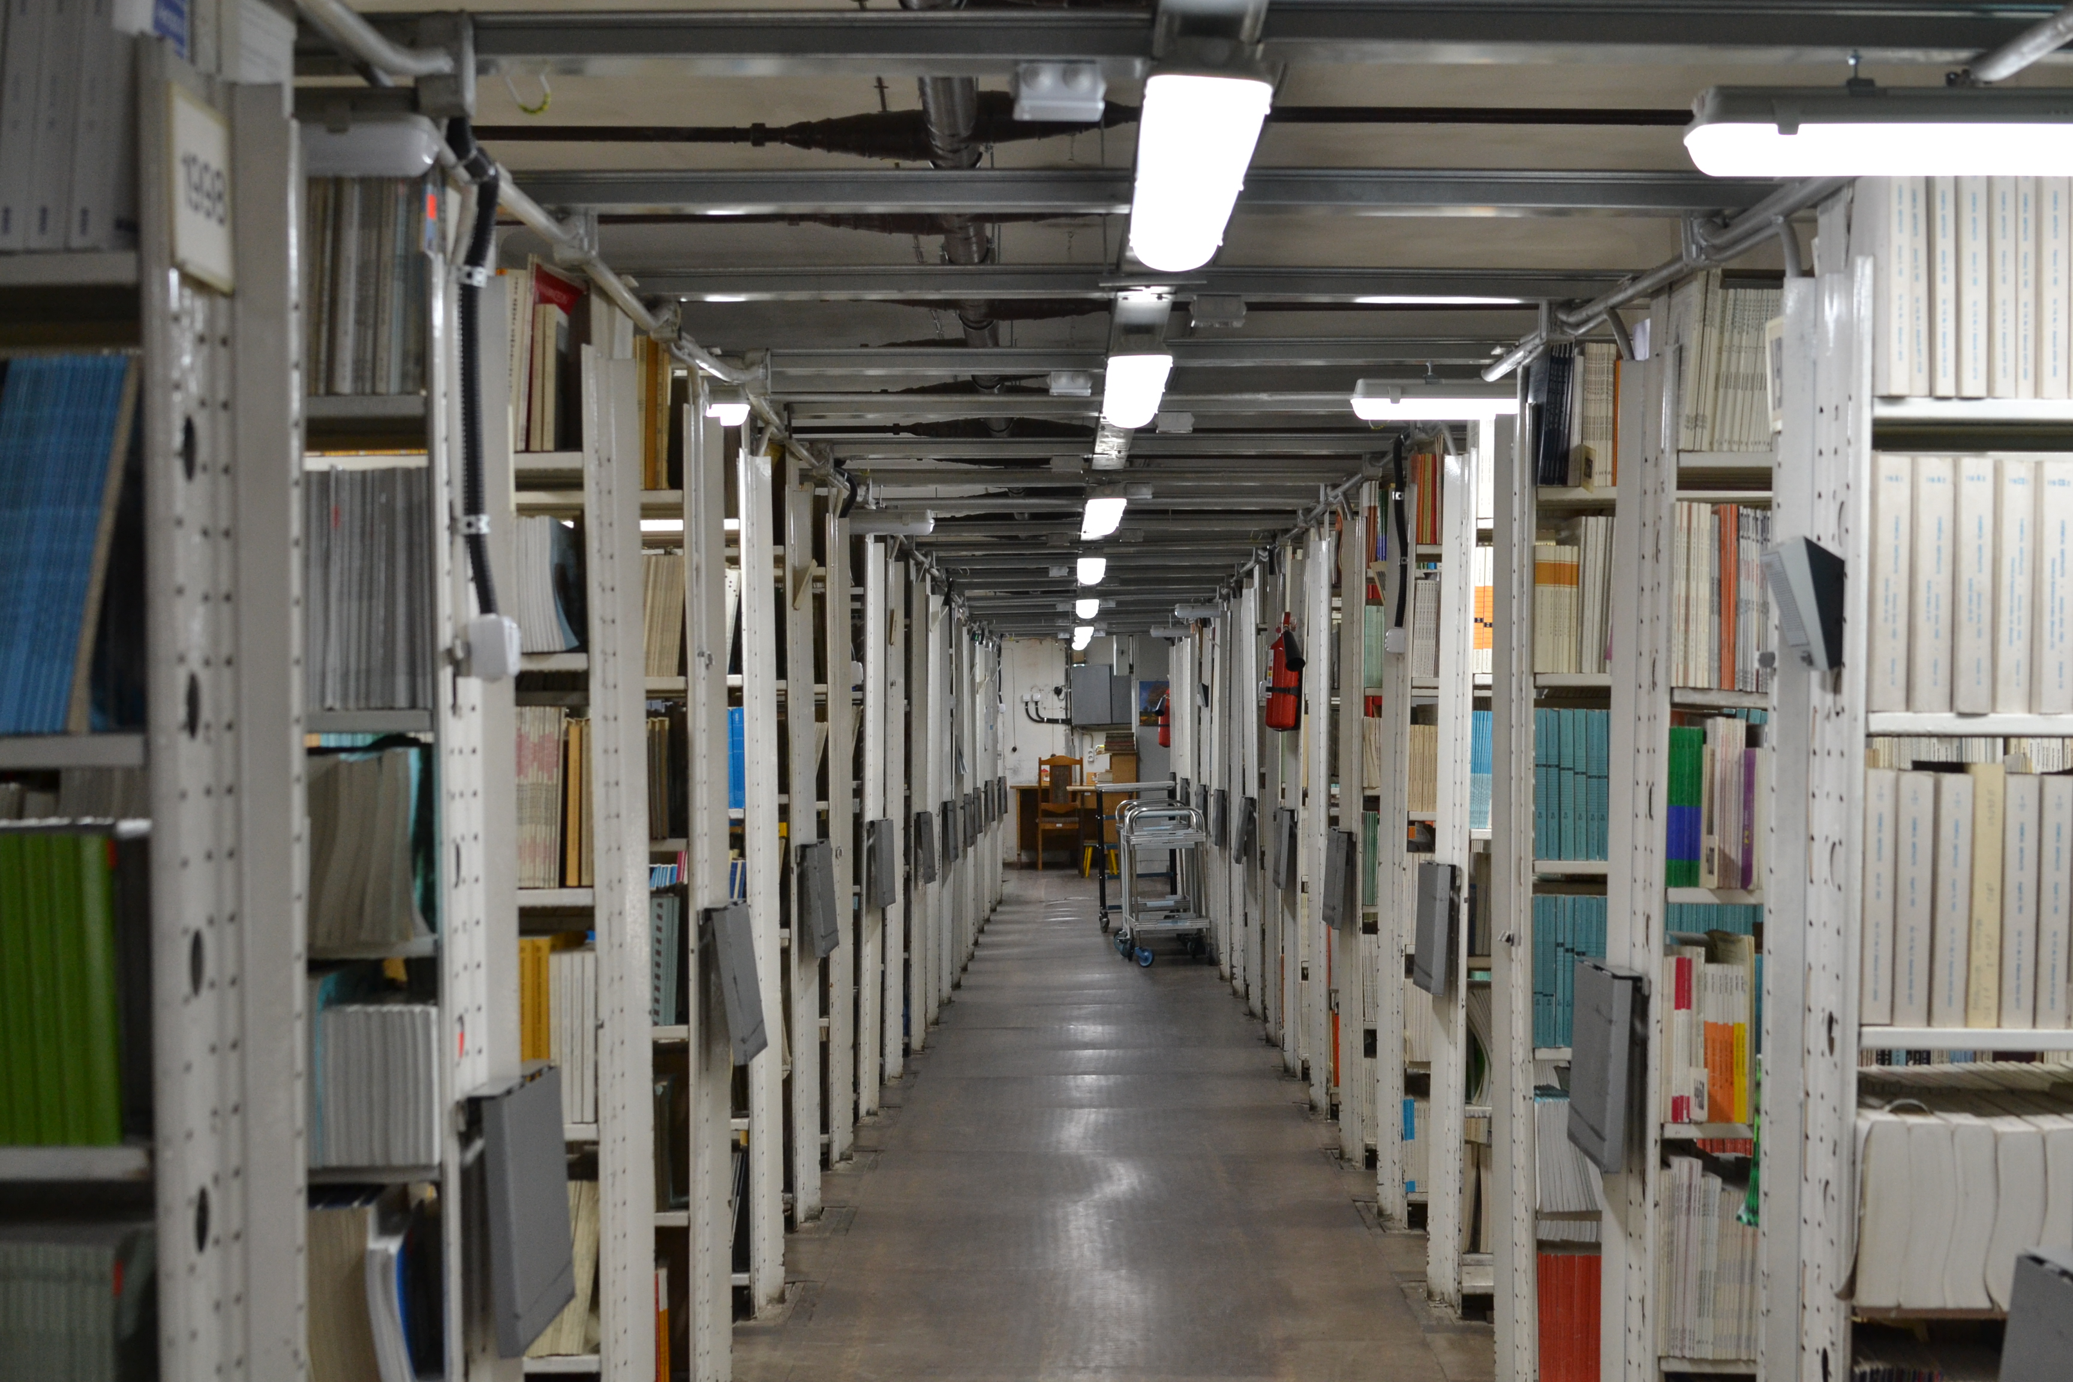
Библиотека по естественным наукам РАН (БЕН РАН)
Библиотека располагает богатейшими фондами литературы по естественным наукам, которые включают в себя около
7 млн экземпляров книг, журналов
и продолжающихся изданий,
в том числе свыше 5 млн иностранных.

Slide 22
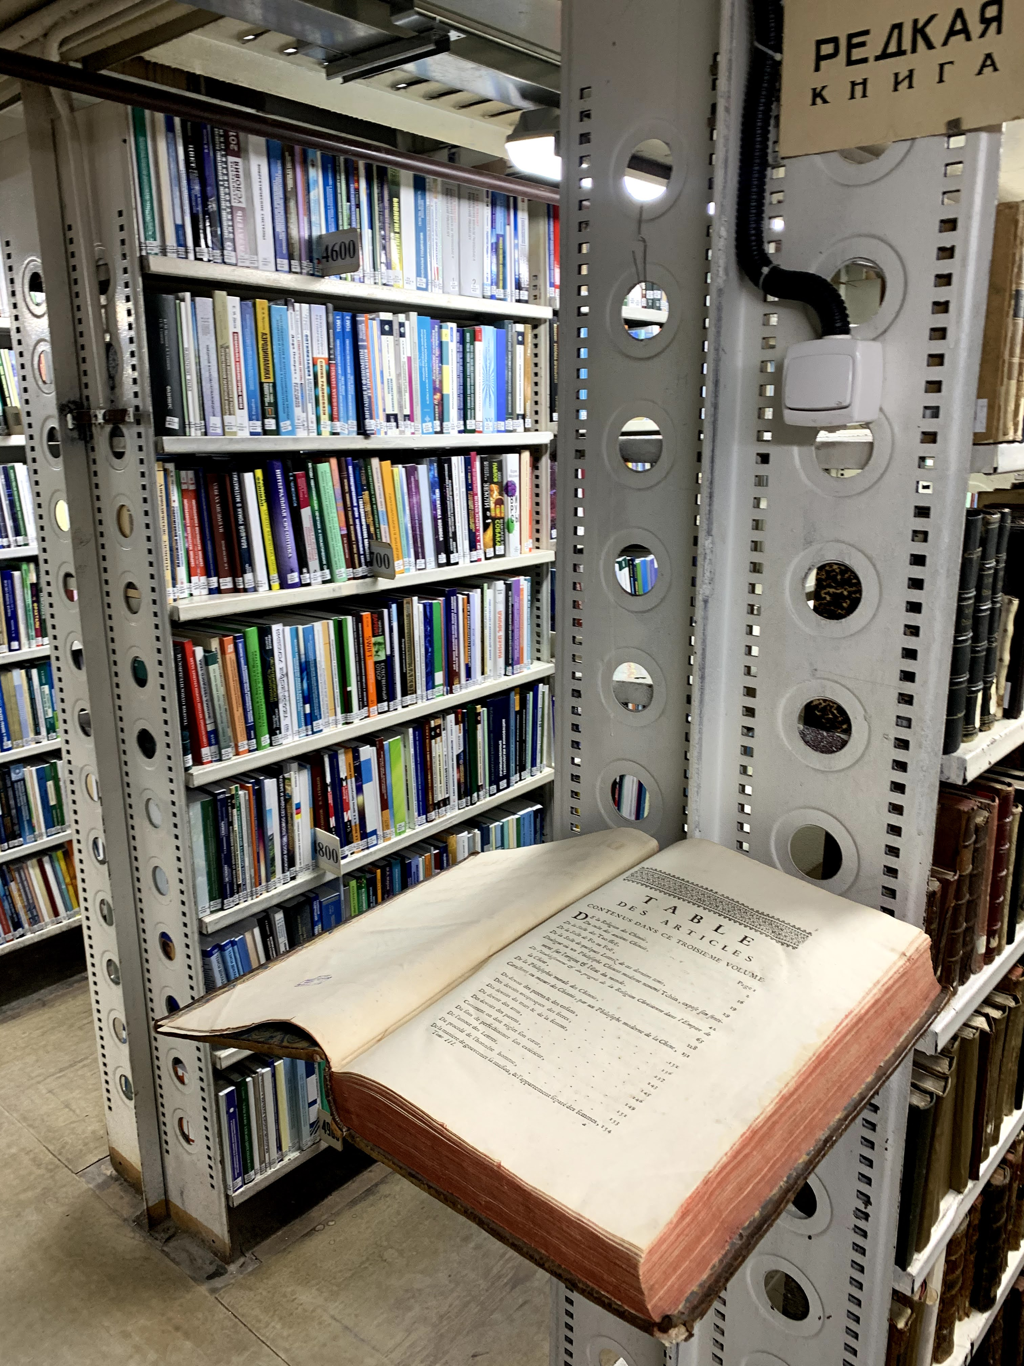
Библиотека по естественным наукам РАН (БЕН РАН)
Особую ценность представляют классические работы Архимеда, Галилея, Декарта, Паскаля, Ньютона, Ломоносова, Лейбница, Фарадея
и др.
В Библиотеке хранятся уникальные личные коллекции многих знаменитых учёных:
Э. Х. Ленца, А. Г. Якобсона,
Ф. Б. Шмидта, В. И. Вернадского,
А. М. Ляпунова, В. А. Стеклова и др.

Slide 23
Любите книги,
ходите в библиотеки, мечтайте
о космосе.
https://www.benran.ru/

